Slide 1

Nyere medier

Slide 2
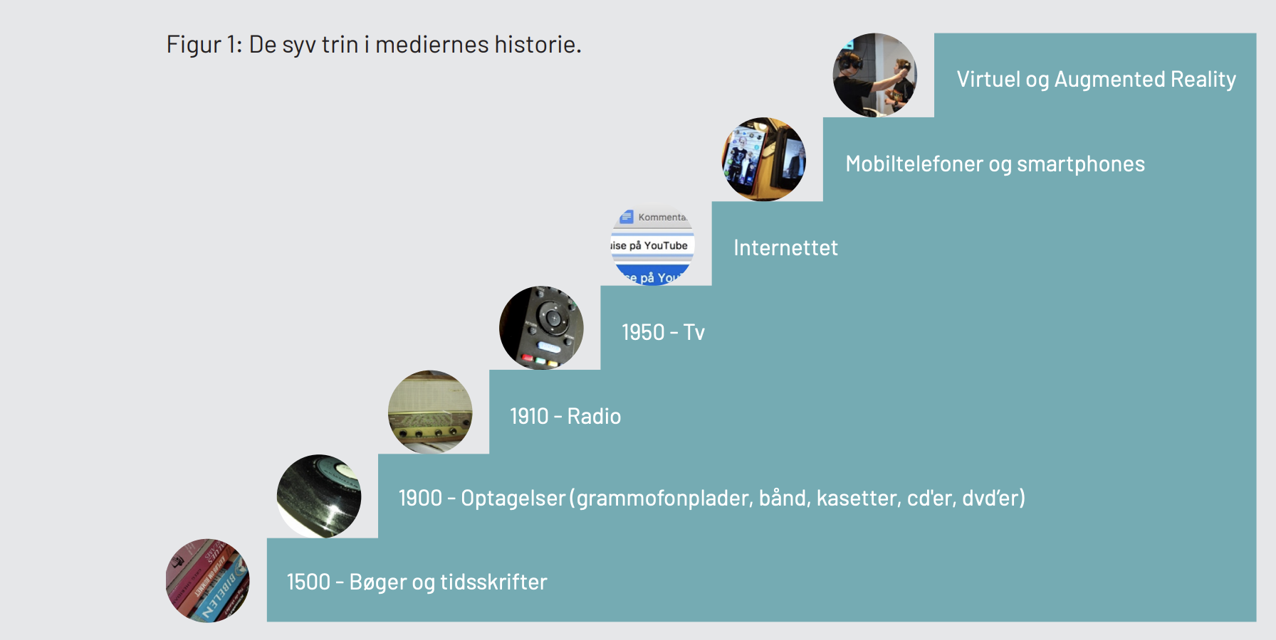
Mediernes historie
NYERE MEDIER

Slide 3
Særlige karaktaristika
Remixer allerede eksisterende materiale
Indgår i tværmedialt samspil, hvor man udnytter forskellige platformers styrker
Hyppig brug af interaktivitet, hvor brugeren bidrager og udforsker
Nedbryder grænser mellem virkelighed og fiktion

Slide 4
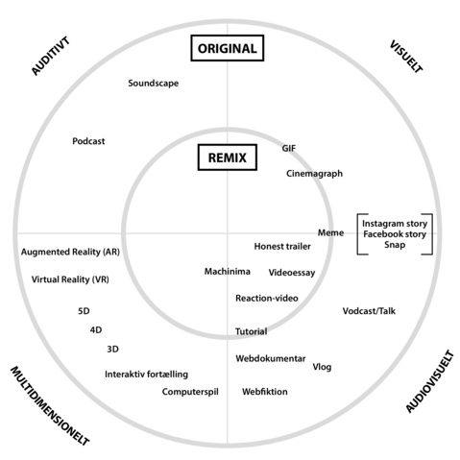
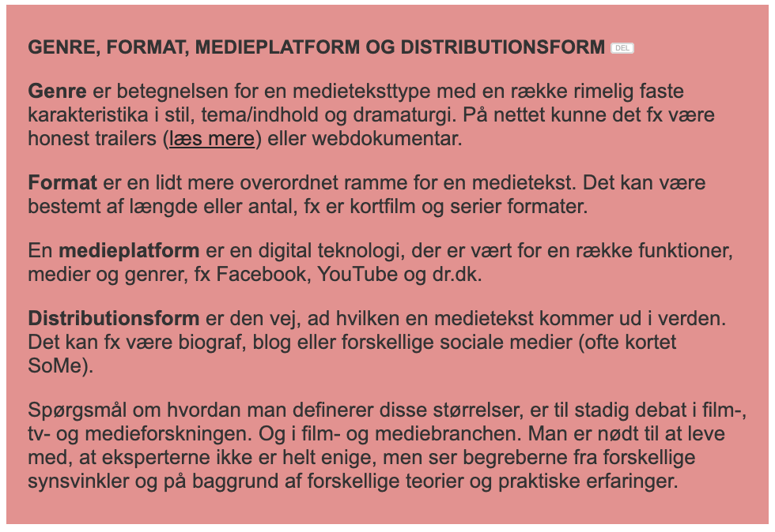
Genrer og formater

Slide 5
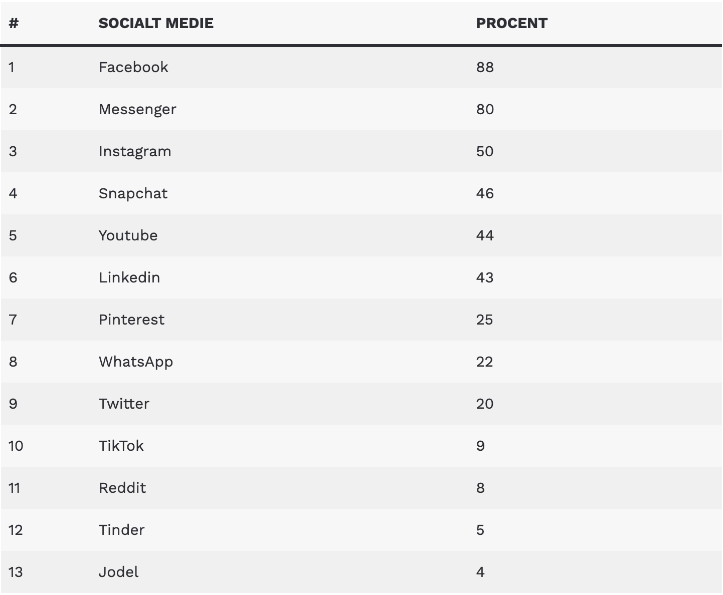
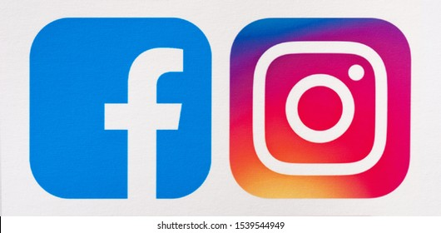


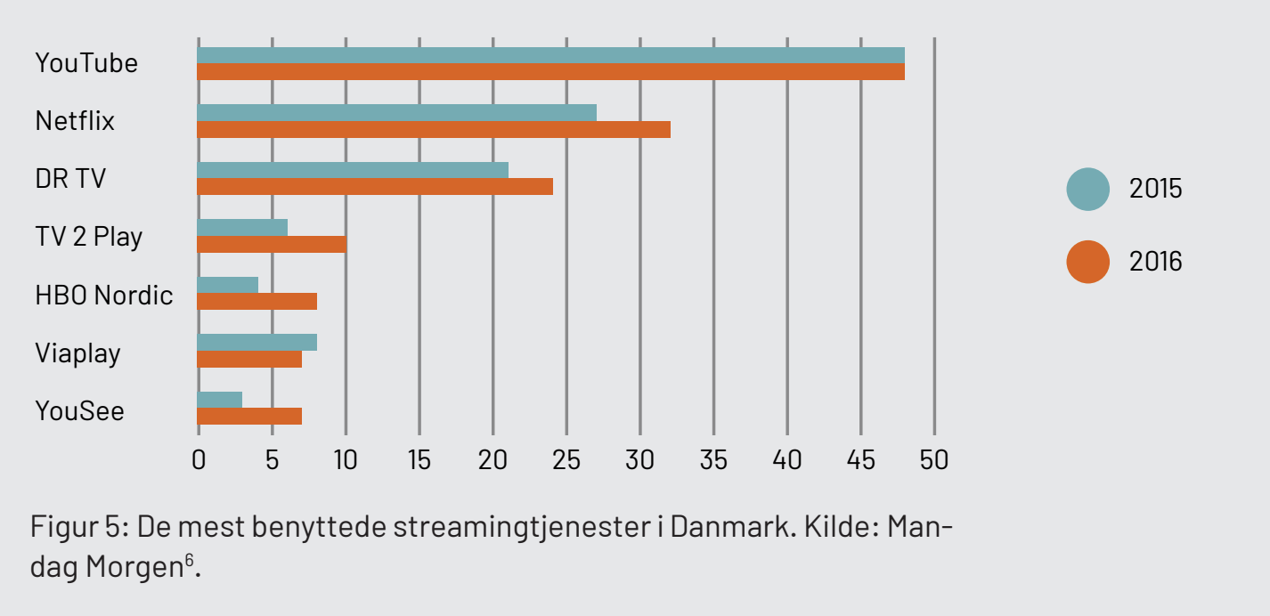
De sociale mediers styrkeforhold
27. september 2021. Fra 12 år

Slide 6
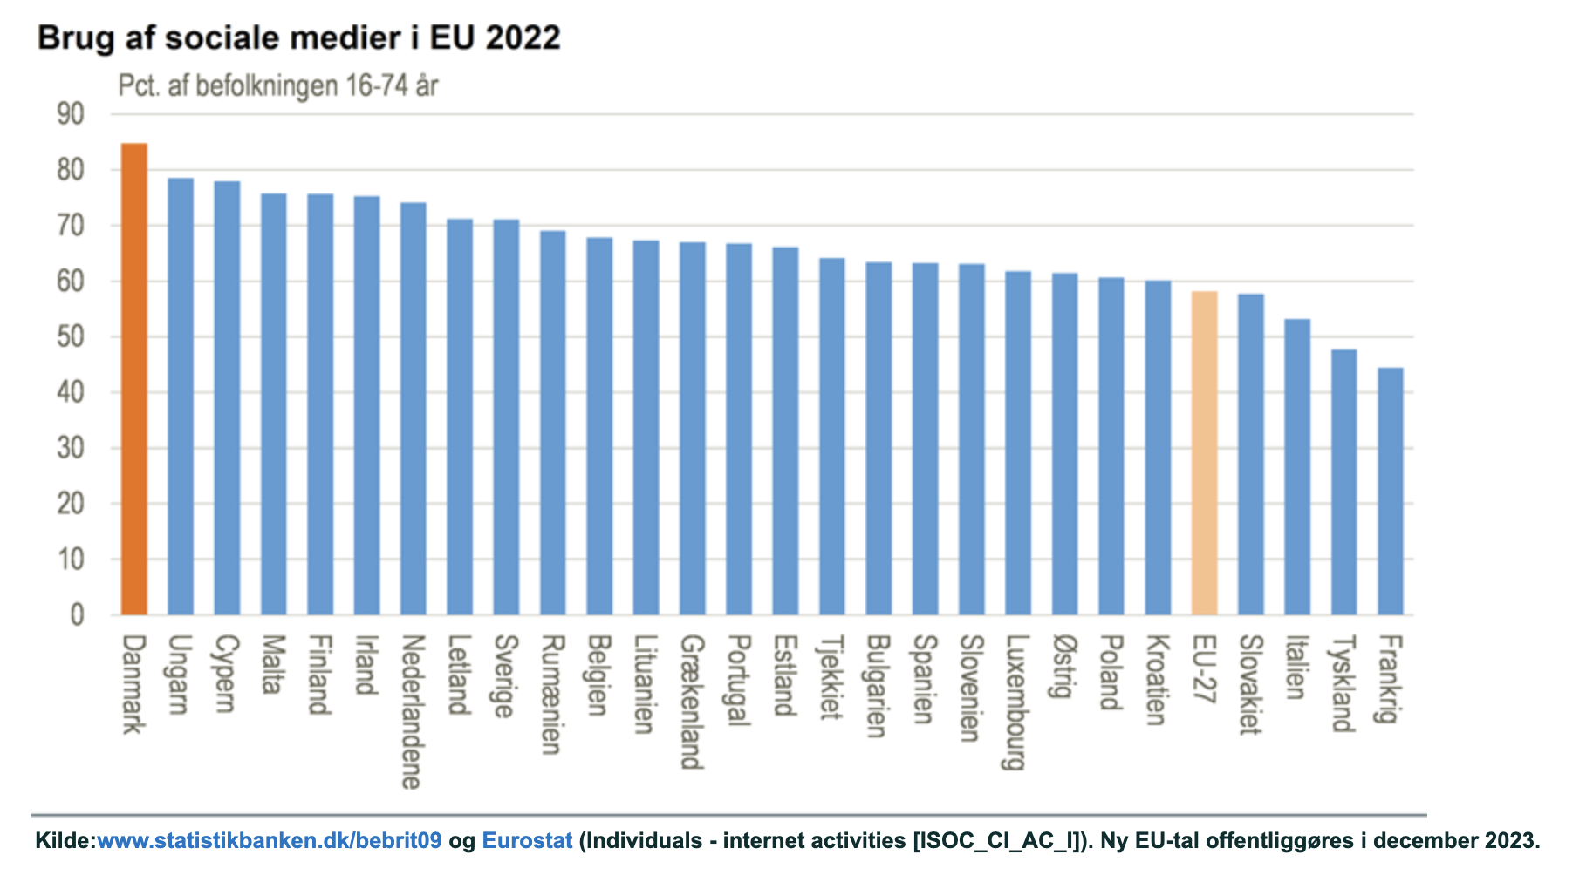
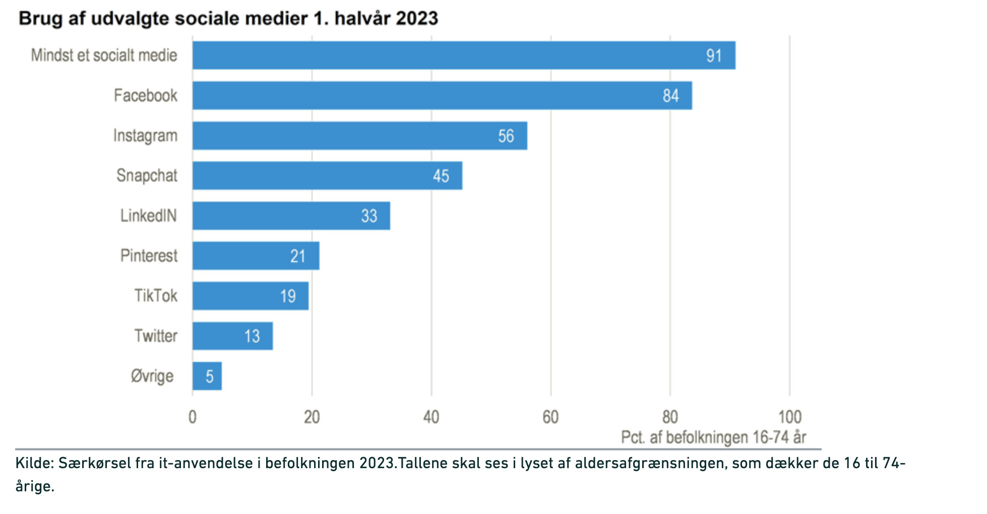
2023 Udvikling indenfor SoMe

Slide 7
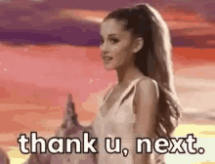
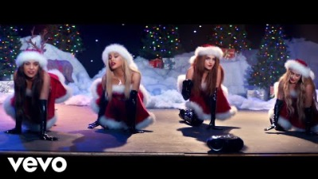
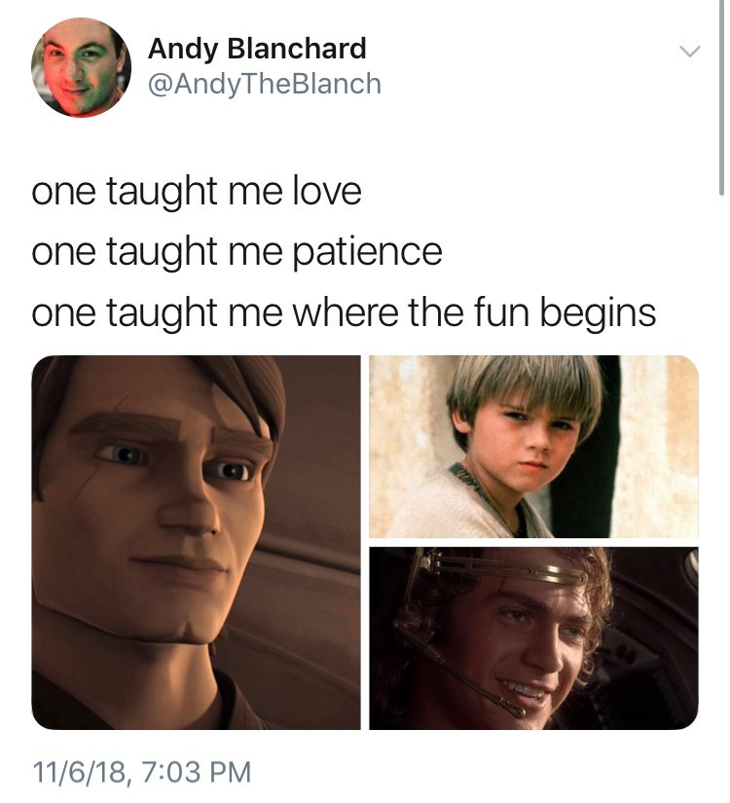
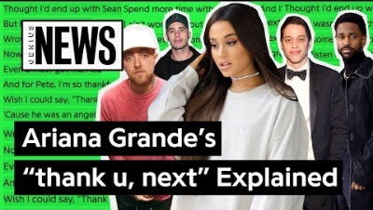
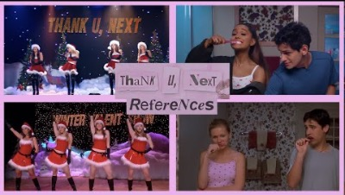
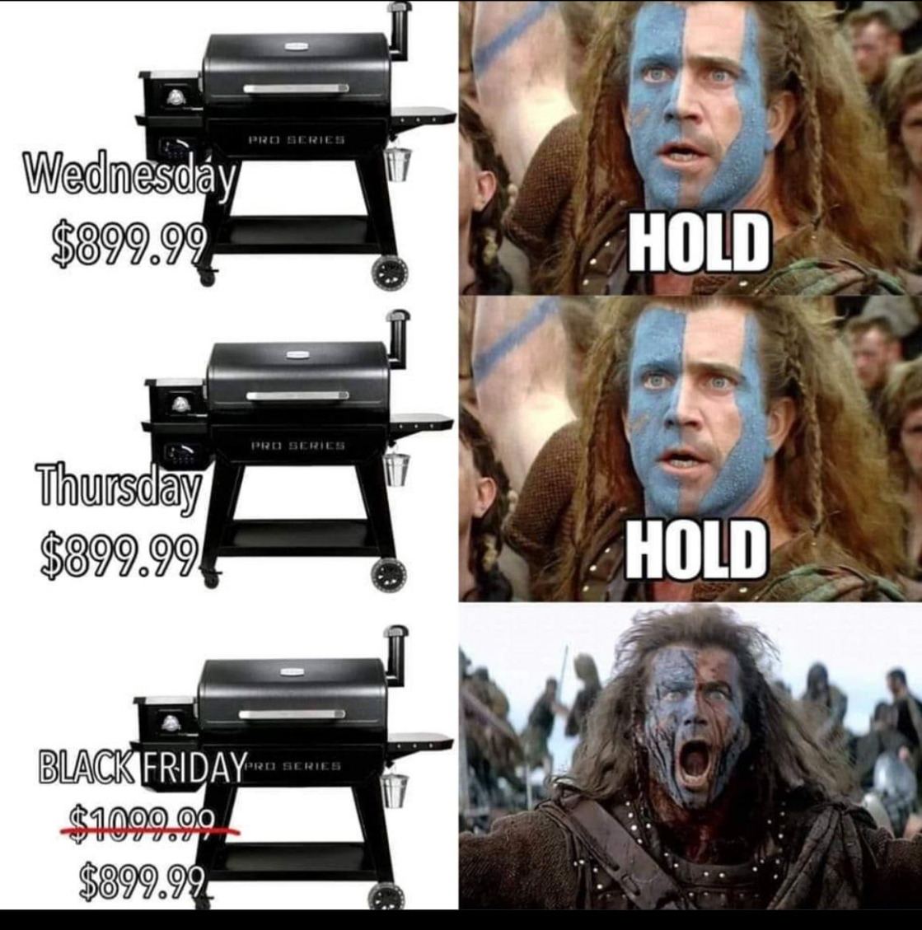
De visuelle medietekster
Meme
Gifs
Cinematograph
Stories/reels
INTERAKTIVT KREDSLØB
Forensic fandom

Slide 8
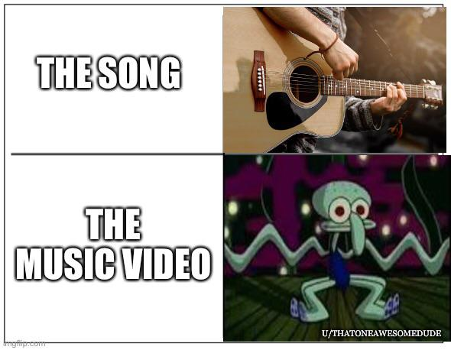
Opgave
Lav 1-2 memes/gifs, der skal fungere som promo for jeres musikvideo. Overvej målgruppe/segment samt platform.
Lav en reel eller story der også promoverer jeres musikvideo.

Slide 9

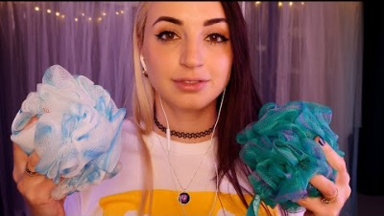
De auditive medier
Soundscapes
Podcast
ASMR (autonomous sensory meridian response)

Slide 10
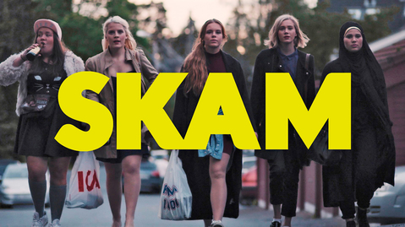
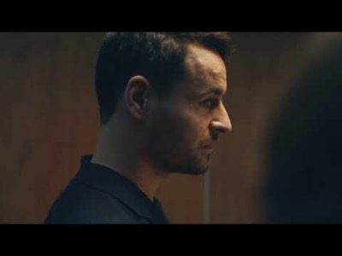
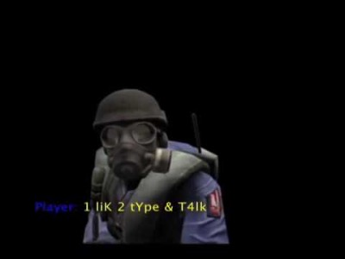
Audiovisuelle medier
Webdokumentar
Webfiktion
Tutorials
Vodcasts (TedTalk)
Vlogs
Musikvideo
Videoessay
Long-form commercials
Machinima

Slide 11

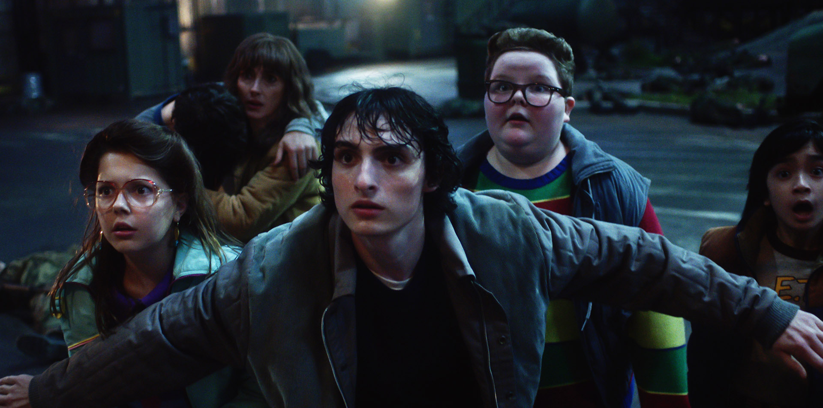
Streamingtjenester - kendetegn
Egenproduktionerne er ofte serielle.
Serier offentliggøres i hele sæsoner, så de kan binges. Det har indflydelse på dramaturgien.
Antallet af episoder varierer meget. Længden af episoder (og hele film) varierer.
Der produceres store og globale blockbuster-serier – flagskibe.
Der produceres også smalle, nicheprægede og nationale serier.
Der bruges big data og algoritmer til at identificere smagsfællesskaber på tværs af traditionelle målgrupper – og i det hele taget fange og fastholde brugerne.

Slide 12
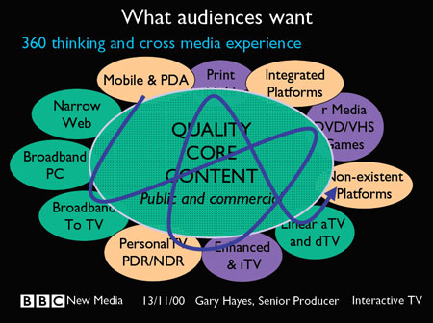
Tværmedialitet
Man anvender de forskellige medier/platformes affordances og rammer på den måde en bredere og større målgruppe.
Denne særlige strategi kaldes for Mediekonvergens.

Slide 13
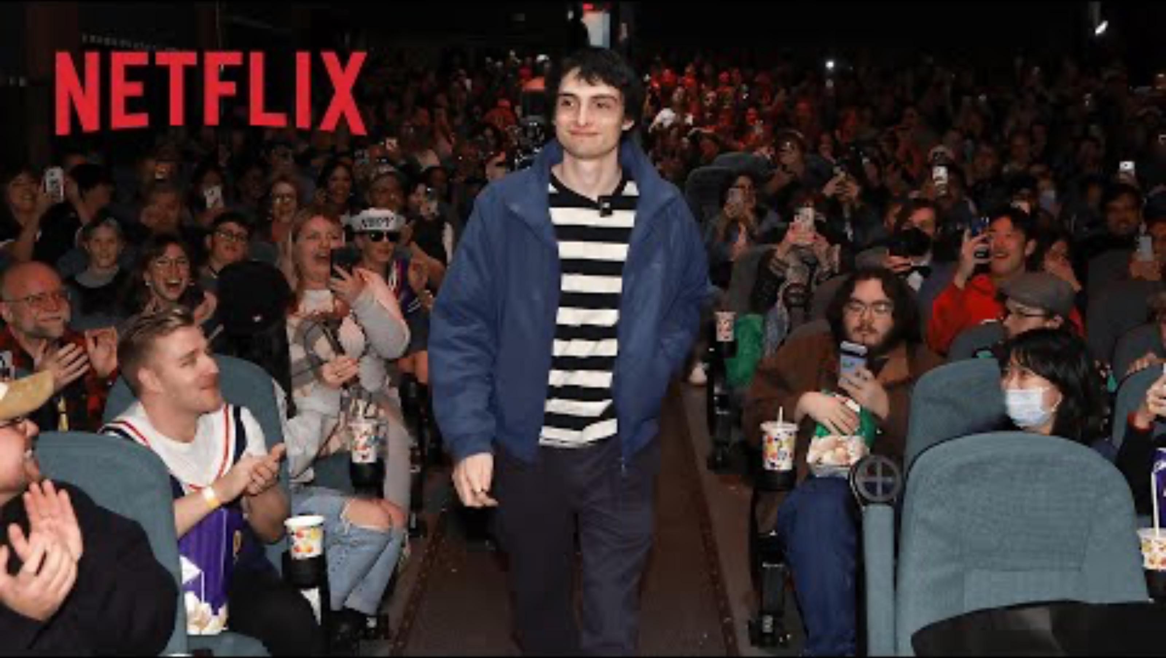

Slide 14
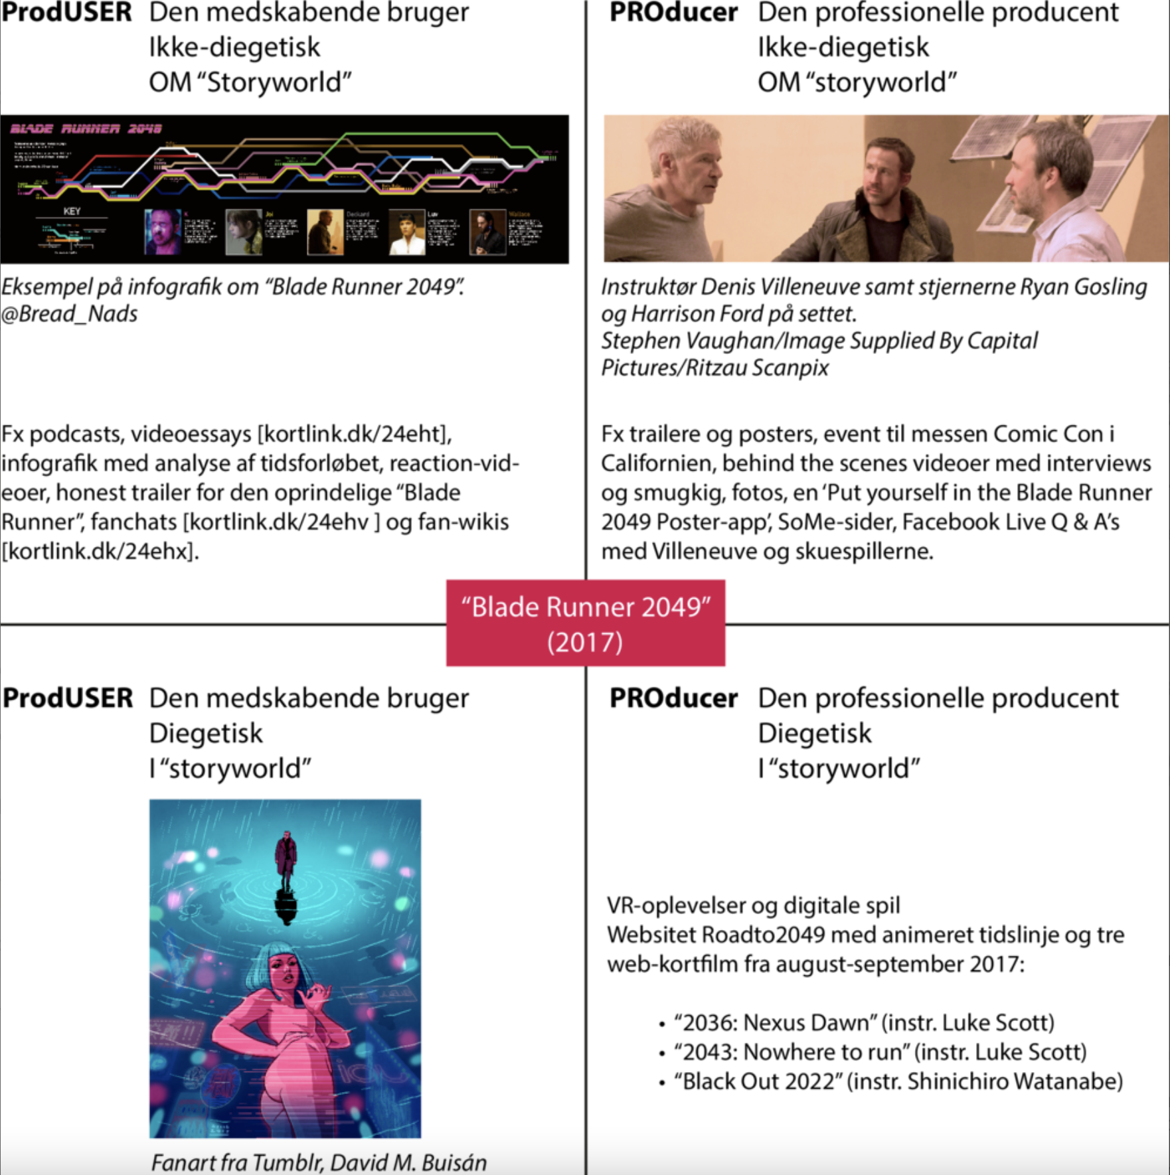
Den tværmediale kvadrant
Blade Runner 2049
Hvad: er den cetrale medietekst – teltpælen i midten?
Hvem: har skabt parateksterne? Er det prodUSER eller PROducer?
Hvor: Handler parateksten om storyworld (ikke-diegetisk) eller foregår den i storyworld og bidrager eller udvider den (diegetisk)?

Slide 15
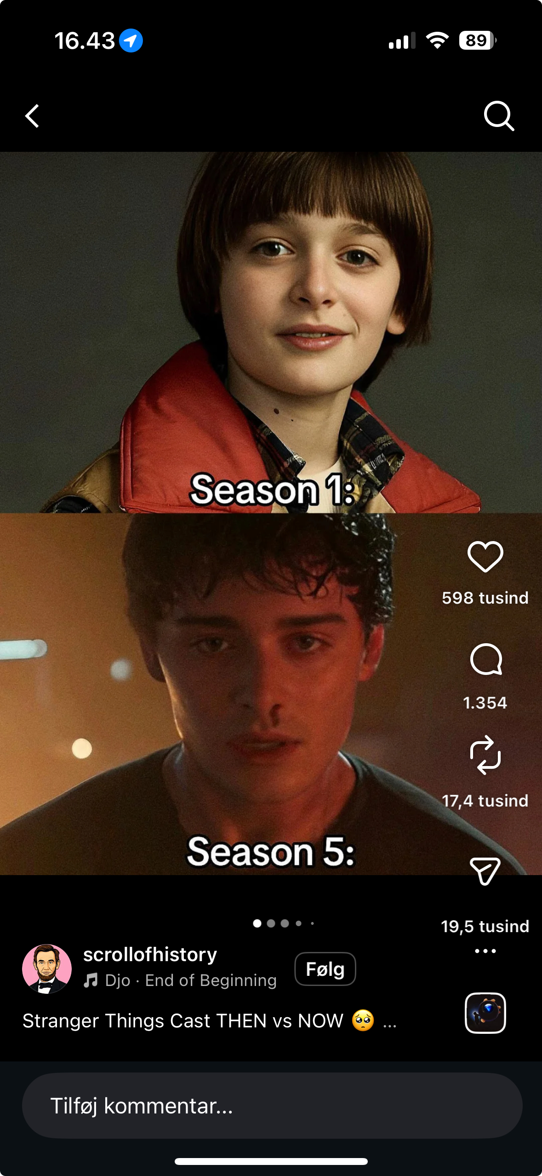
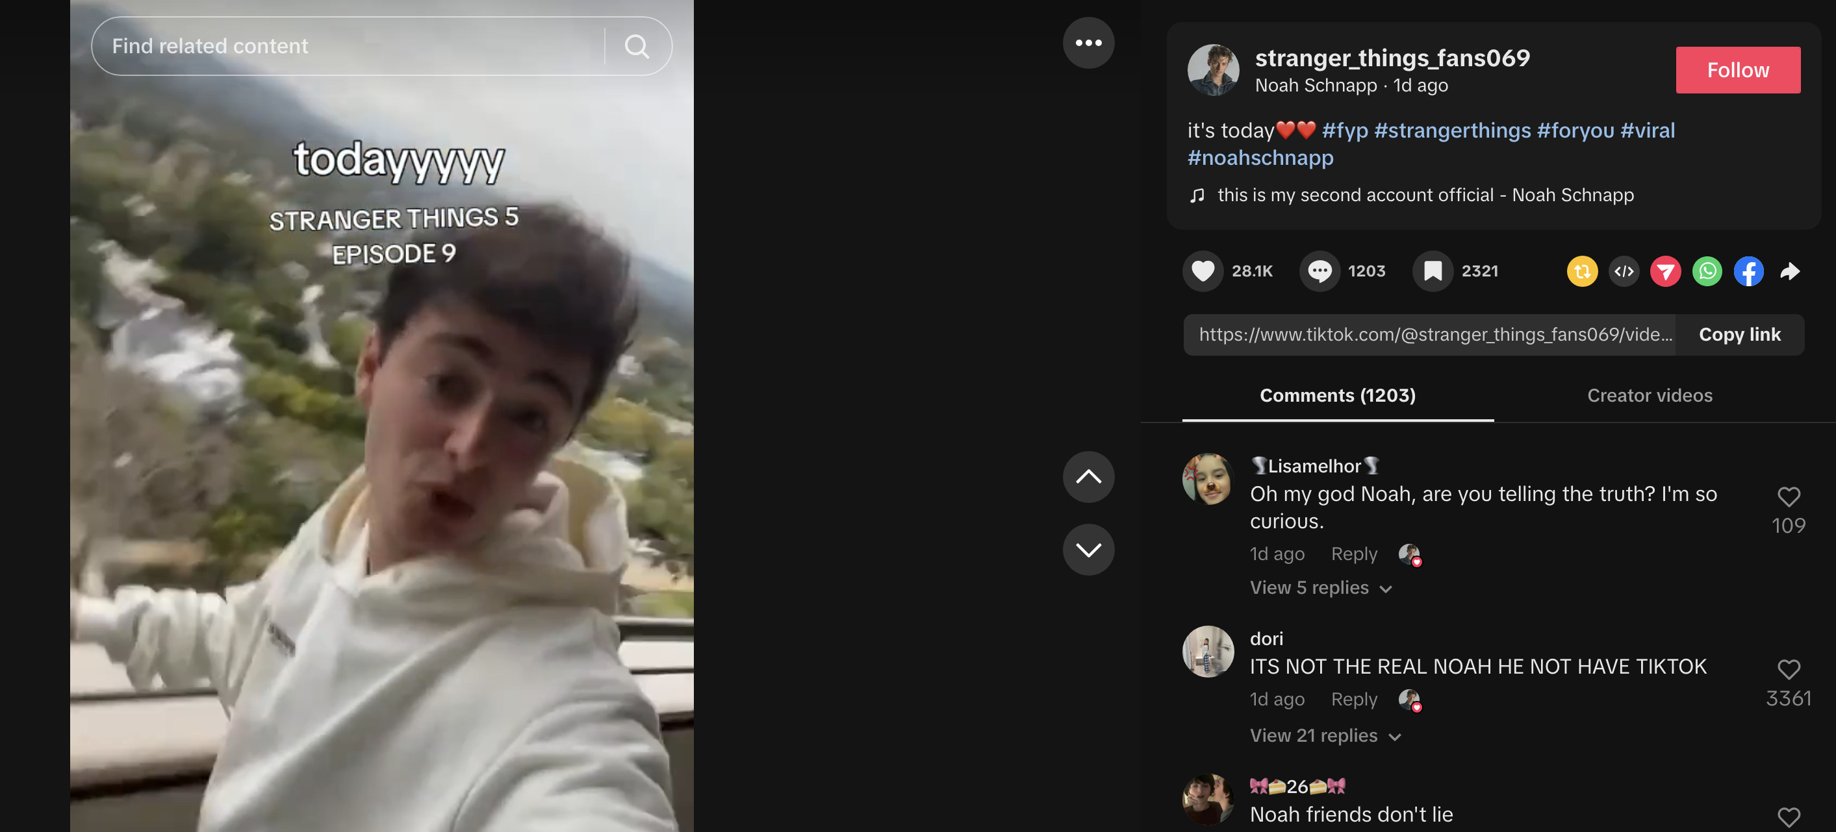
PROducer eller prodUSER? Diegetisk eller ikke-diegetisk (storyworld)?

Slide 16
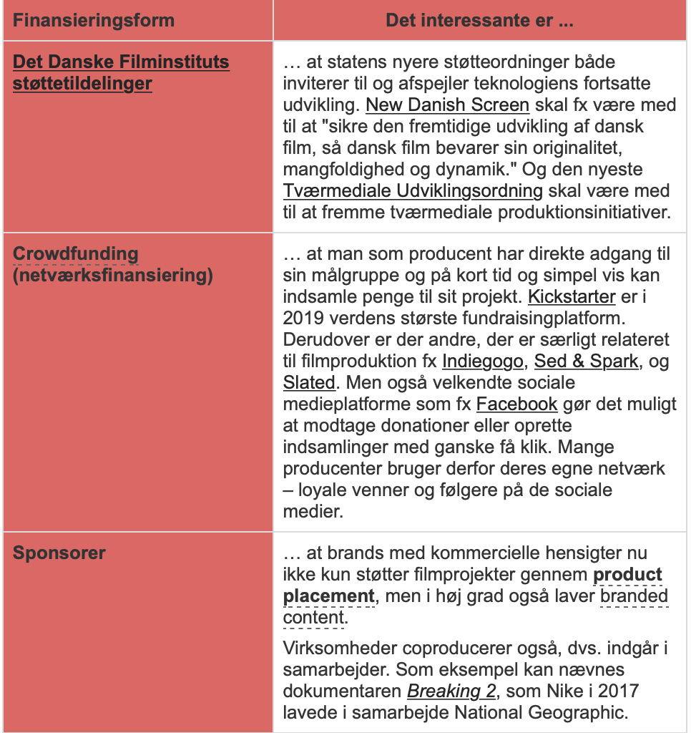
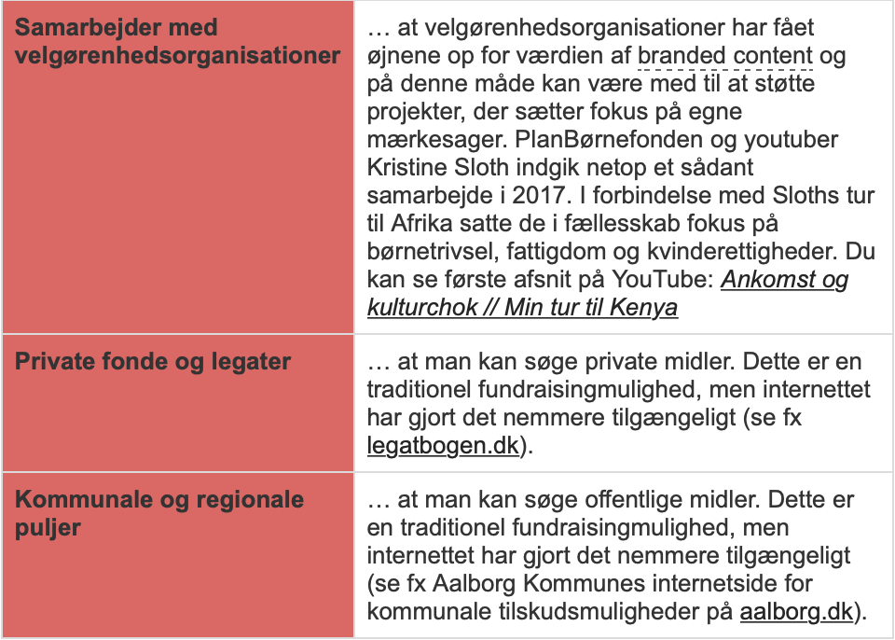
Produktionsforhold

Slide 17
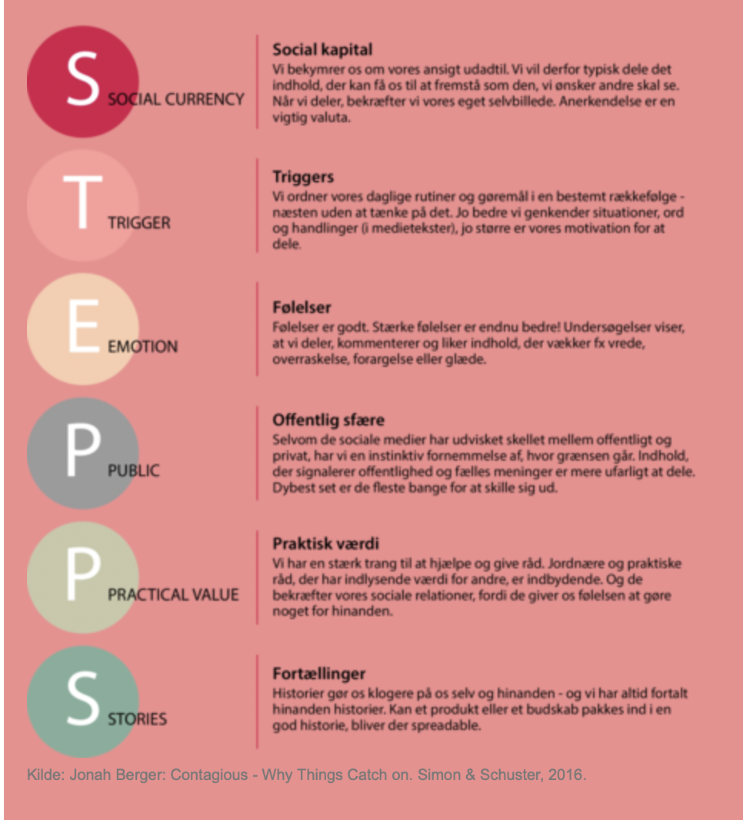
STEPS-modellen

Slide 18
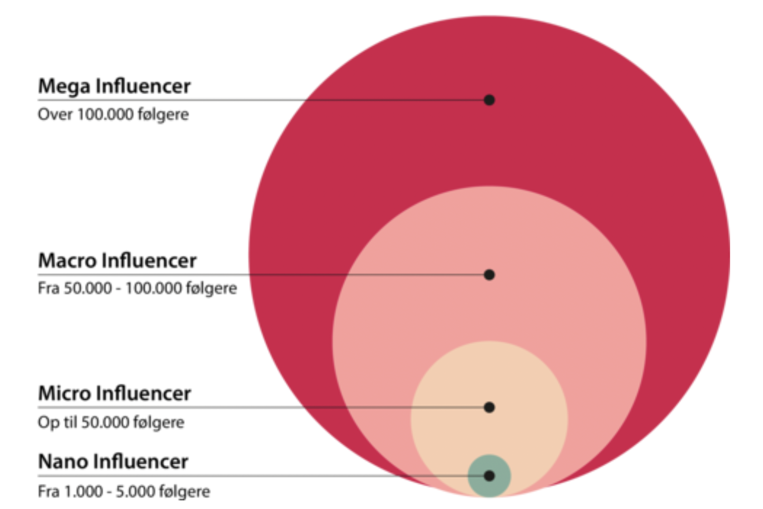
Influencer
Paropgave (Christine Sloth casen)
Hvad fortæller interviewet om brugen af filmiske virkemidler på nyere medier?
Hvordan adskiller produktionsforholdene sig fra traditionelle medier?

Slide 19
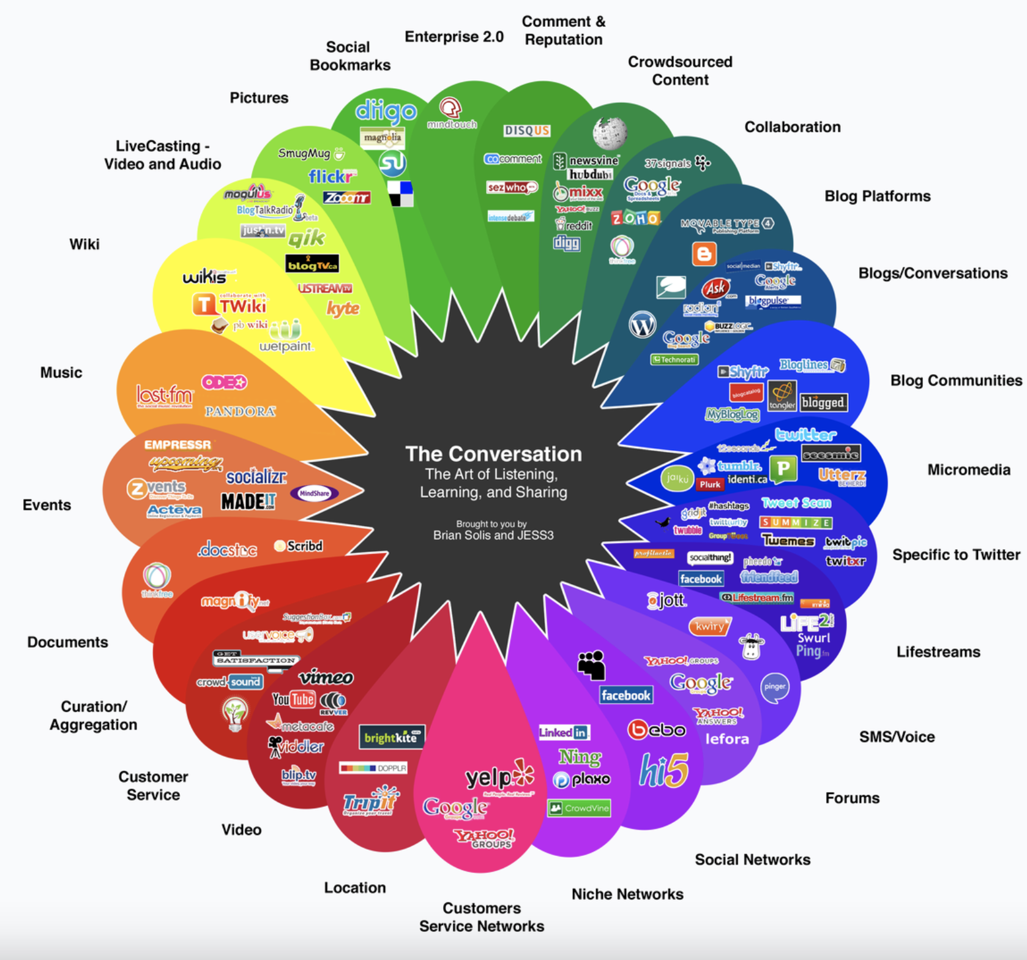
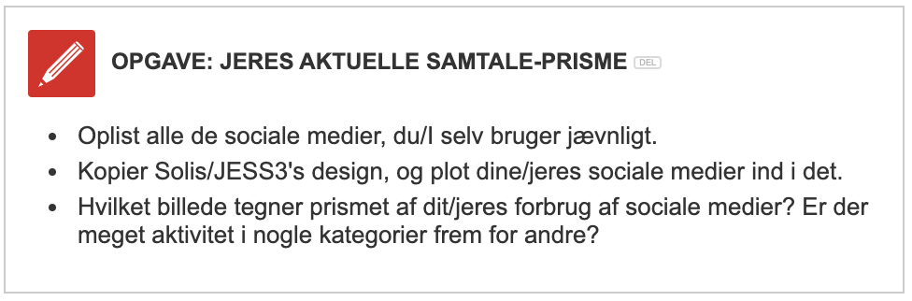
Sociale medier

Slide 20
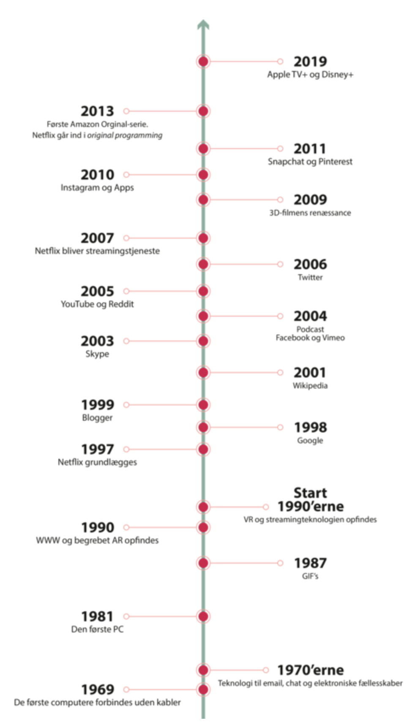
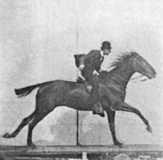
Historiske hovedlinjer

